Slide 1
Kondiční příprava v tréninku basketbalistů.

Slide 2
Neustále stoupající mezinárodní výkonnost družstev basketbalu v Evropě musí vést trenéry k zamyšlení, jak koncipovat přípravu mužstva hrajícího evropské poháry tak, aby bylo konkurenceschopné či dokonce v dané soutěži nejlepší.

Slide 3
Otázka racionálně řízené kondiční přípravy mužstva se v dnešní době stává aktuální. Důvodem je zlepšující se ekonomická situace oddílů, které disponují prostředky na angažování kondičních trenérů.

Slide 4
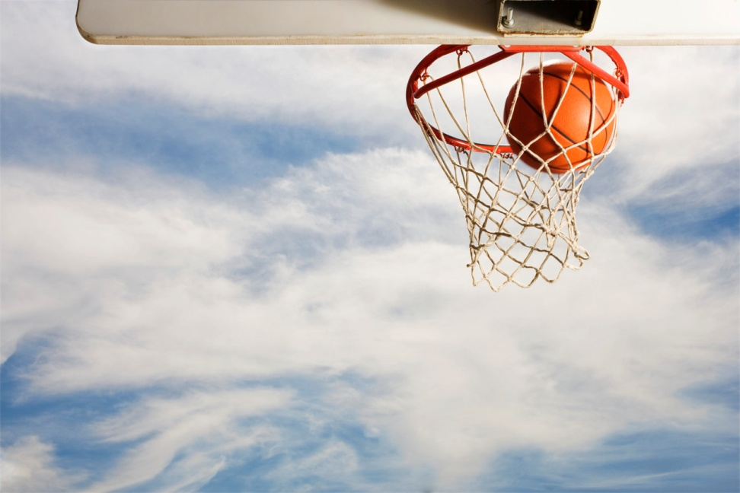
Využití jednotlivých pohybových schopností v basketbalu (jejich rozvoj je primárním cílem kondičního tréninku) vyplývá ze zapojení hráčů do hry dle vymezených pozic a definovaných úkolů.

Slide 5
Pozice v basketbalu
1 rozehrávač
2 malé křídlo
3 velké křídlo
4 podkošovýhráč, tzv. postman
5 klasický pivotman
Současný trend
Univerzálnost hráčů na pozici 2-4

Slide 6
Základem fyzické připravenosti pro vlastní herní činnosti je vysoká úroveň:

Slide 7
rychlosti – reakční, startovní, akcelerační, odrazové a jednorázových pohybů (hody)
Rychlost reakční, startovní, akcelerační a odrazovou hráči využijí mnohokrát během utkání. Dominantně využívané metody pro rozvoj potřebných rychlostních schopností by měly být:
metody resistenční (se zátěží, běh do kopce, běh proti větru)
metody opakovací
metody intermitentní
metody asistenční (v případě stagnace akcelerační a maximální rychlosti

Slide 8
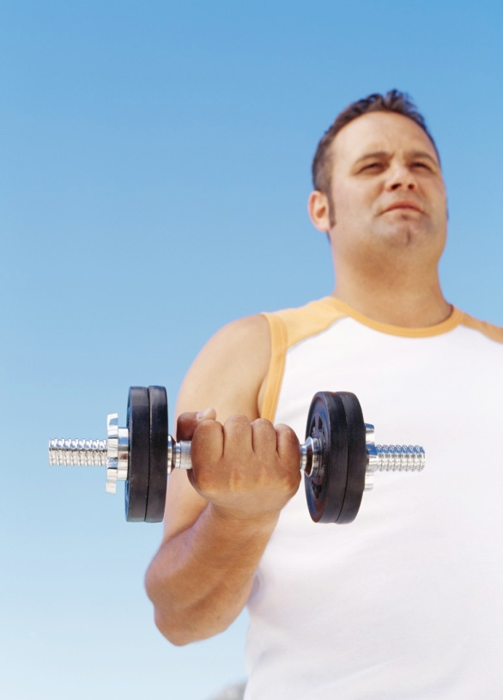
síly (explozivní, rychlé a statické)
Spektrum silových schopností využívají basketbalisté v utkání skoro kompletně. Přesto lze tvrdit, že nejdůležitější by měl být rozvoj síly explozivní a rychlé.
Velmi důležité budou pro samotný výkon následující metody:
metoda plyometrické
metoda kontrastní
metoda rychlostní
metoda kruhová a silově vytrvalostní – anaerobní charakter
metoda izometrická (z hlediska udržení určité pozice)

Slide 9
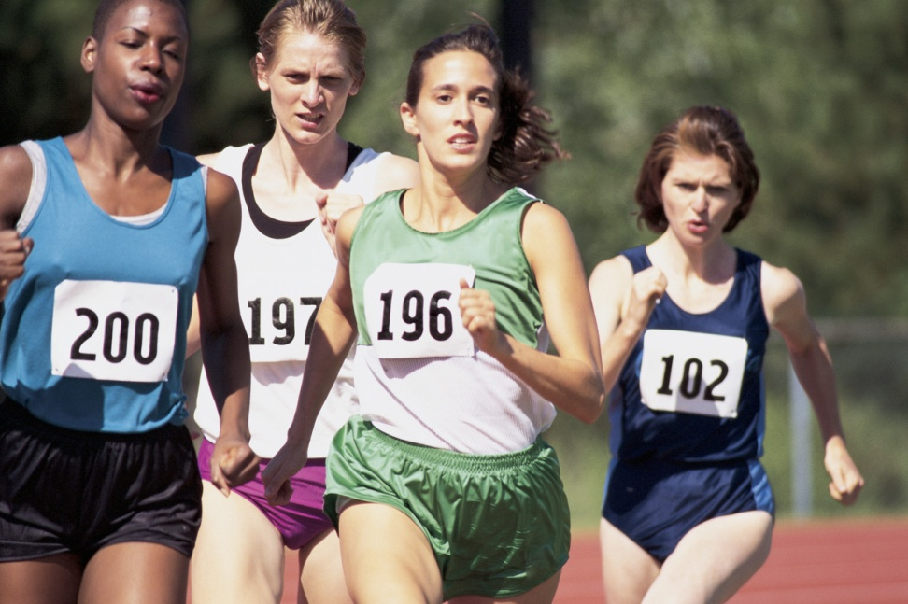
vytrvalosti (především anaerobní a aerobně anaerobní) Na základě analýzy literárních pramenů lze konstatovat, že vytrvalost je podmíněna především čtveřicí navzájem nezávislých faktorů:
výší maximální spotřeby kyslíku (dále jen VO2 max),
ekonomikou běhu,
% VO2 max na anaerobním prahu (dále jen ANP).
anaerobní kapacitou

Slide 10
koordinační schopnosti – především orientace v prostoru a rovnovážné schopnosti

Slide 11
Při koncipování kondičního tréninku bychom také měli striktně vyžadovat individuální přístup trenéra ke sportovcům. Důvodů proč volit individuální přístup je však více. Může jím být:
rozdílnost úkolů jednotlivých herních postů (rozehrávač, křídelní hráč, podkošový hráč)
odlišné genetické dispozice jednotlivých hráčů
rozdílný biologický věk
rozdílné fungování adaptačních mechanismů (hledisko délky regenerace po konkrétním typu tréninku).

Slide 12
Plánování kondiční přípravy
Nezbytnou součástí basketbalového tréninku je systematické plánování sportovní přípravy. V basketbalu zpravidla plánujeme kondiční přípravu na jednotlivé období, mezocykly či mikrocykly v rámci RTC.

Slide 13
Koncepce přípravy BASKETBALOVÉHO DRUŽSTVA
přípravné období I. (21. 5. – 30. 6.)
5 TJ týdně zaměřených na všeobecnou kondiční přípravu s dobou trvání 6 týdnů, důraz na:
silovou a obecnou vytrvalost
zařazení kruhových tréninků
posilovny (silová vytrvalost)
fartlekovou metodu (45-90 minut s kombinací odrazových cvičení a běhů do kopce)
jiné kolektivní sporty

Slide 14
V přípravném období I.
model pětidenních cyklů
dva dny volna s rehabilitací po odpoledních jednotkách v úterý a v pátek (tab. 1)

Slide 15
Tab. 1: Orientační plán přípravného období I. – ve sloupci je uvedena hodnota absolvovaná průměrně v jednom mikrocyklu
mikrocyklus přípravy | 1 a 2 | 3 a 4 | 5 | 6
Obecná vytrvalost (km) | 8 | 9 | 12 | 6
Tempová a rychlostní vytrvalost (km) | 1 | 4 | 5,6 | 4,2
Explozivní síla (počet odrazů) | 100 | 200 | 300 | 100
Síla vytrvalostní (tuny) | kruhový trénink | kruhový trénink | 3,1 | 3,1
Akcelerační, startovní a max. rychlost (km) | 0,2 | 0,3 | 0,5 | 0,2

Slide 16
přípravné období II. (1. 7. – 31. 7.)
individuální tréninkový plán – hráči plní dle denního rozpisu a zapisují splněné dle pokynů
zaměřen na:
maximální a opakované úsilí (posilovna),
fartleková metoda (45-90 minut s kombinací odrazových cvičení a běhů do kopce)
intervalová metoda (střednědobá a krátkodobá vytrvalost s úseky od 50 – 1500m),
intermitentní metoda (střídání intenzit a intervalů odpočinku a délek úseků)
resistenční metoda (běh do kopce do 7s trvání s intervalem odpočinku 1:15)
Při individuálním tréninkovém plánu
model třídenních cyklů
den volna (případně rehabilitace).

Slide 17
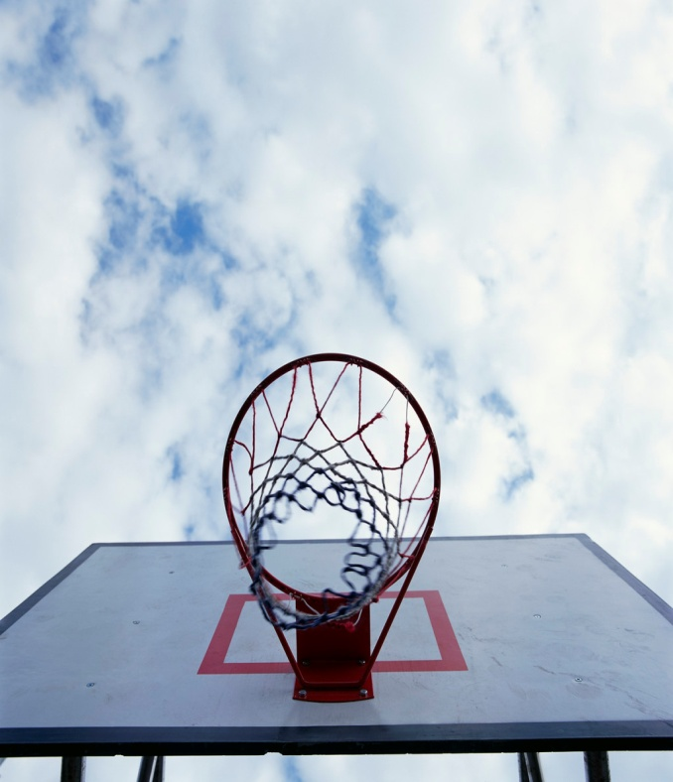
přípravné období III. (1. 8. – 1. 10.)
12 TJ za týden:
5x atletická příprava
3x posilovna
2x hala
2x rehabilitace
V průběhu období se snižuje počet jednotek zaměřených na rozvoj rychlosti a vytrvalosti na 3TJ a na rozvoj síly ze 3 TJ na 2 TJ.

Slide 18
Přípravné období III
společný tréninkový plán
model:
pětidenních (měsíc srpen)
šestidenních cyklů (měsíc září)
2 dny a později 1 den volna.
Z hlediska kondiční přípravy by bylo vhodné do tohoto období zařadit větší množství TJ se smíšeným obsahem (tj. kondiční i herní složka v rámci jedné TJ)

Slide 19
Tab. 2: Orientační plán přípravného období III. Měsíc srpen– ve sloupci je uvedena hodnota absolvovaná průměrně v jednom mikrocyklu
mikrocyklus přípravy | 1 | 2 | 3 | 4
Obecná vytrvalost (km) | 20 | 8 | --- | ---
Tempová a rychlostní vytrvalost (km) | 9,4 | 7,6 | 9,6 | 3,2
Explozivní síla (počet odrazů) | 500 | 325 | 265 | 225
Max a submax síla (tuny) | 5,4 | 3,3 | 5,4 | 5,3
Startovní, akcelerační a max. rychlost (km) | 0,8 | 2,5 | 1,2 | 1

Slide 20
rozložení tréninkového zatížení v mikrocyklu v přípravném období III. V měsíci září:
sobota přátelské utkání
neděle volno, případně individuálně fartlek, plavání,
pondělí dopoledne - kondiční trénink (kombinace hala – posilovna)
odpoledne - basketbalový trénink
večer – rehabilitace
úterý dopoledne - individuální a střelecký trénink, odpoledne - basketbalový týmový trénink
středa dopoledne – střelecký trénink
odpoledne přátelské utkání nebo týmový trénink
čtvrtek dopoledne - kondiční trénink (kombinace hala – posilovna)
odpoledne - basketbalový trénink
večer – rehabilitace
pátek odpoledne - basketbalový týmový trénink

Slide 21
hlavní období (3. 10. – 30. 4.)
Při počtu dvě utkání týdně (režim středa – sobota) je volným dnem neděle a hráči mají devět tréninkových jednotek týdně.
4 x týmový trénink hala, 2x smíšený kondiční a herní trénink, 2x posilovna, 1x individuální a 1x dobrovolný střelecký trénink a 2x rehabilitace

Slide 22
Se zaměřením na:
udržení úrovně potřebných pohybových schopností
v tomto období se nejvíce střetává rovina teoretická s praktickými aplikacemi kondičního tréninku. Vzhledem k vytíženosti hráčů v utkáních (2x týdně a nutné regeneraci po utkání) zbývá minimum prostoru pro racionálně a systematicky řízenou stimulaci pohybových schopností. Přesto považujeme za velmi důležité, aby trenéři v hlavním období respektovali adaptační zákonitosti (hledisko regresu úrovně pohybových schopností při absenci stimulačních podnětů) a věnovali kondiční přípravě minimálně část tréninkové jednotky každý den.

Slide 23

přechodné období (1. 5. – 20.5.
Regenerační procedury - po 3 týdnech volna zvolit nespecifické sportovní činnosti (jiné kolektivní i individuální sporty dle zájmu).

Slide 24
počet odehraných utkání v sezóně:
přípravné období - celkem 10 - 20 utkání (utkání systémem doma – venku a turnaje)
hlavní období :
liga: min. 44 utkání v základní části 4x s každým soupeřem 2x doma, venku, pak play off
evropský pohár – celkem 8 utkání (6 utkání v základní skupině a 2 utkání o umístění
Český pohár – 1-5 utkání
celkem min. 53 utkání v celé sezóně

Slide 25
Cykly | 1 | 2 |  | 3 | 4 |  | 5-11 |  |  | 12
Metody | kruhová silově-vytrvalostní kontinuální fartleková intervalová resistenční |  | maximální a opakované úsilí fartleková intervalová intermitentní resistenční opakovací |  |  | max. úsilí kontrastní rychlostní plyometrická intervalová intermitentní opakovací asistenční |  | rychlostní, plyometrická kontrastní opakovací intermitentní intervalová
Měsíc | červen, červenec |  | srpen |  | září - říjen |  | říjen - duben |  | květen

